Slide 1
SABES O QUE ESTÁS A COMER?

Slide 2
Interpretar RÓTULOS de produtos alimentares
Conhecer os INGREDIENTES dos PRODUTOS ALIMENTARES
Descobrir o significado de DDR
Saber a diferença entre produto alimentar MAGRO e LIGHT
Escolher opções MAIS SAUDÁVEIS de produtos alimentares

Slide 3
A ALIMENTAÇÃO
A alimentação humana é determinada por fatores do meio ambiente que nos rodeia, da nossa cultura, da ciência e tecnologia, da publicidade e das nossas necessidades nutricionais individuais.

Slide 4
NECESSIDADES DE ENERGIA E NUTRIENTES
A Nutrição é a ciência que estuda os alimentos, a sua composição e o processo pelo qual as substâncias nutritivas são usadas para a realização de todas as funções corporais.
Os nutrientes servem para fornecer energia, construir, manter e reparar os órgãos.
A Energia é medida em Calorias (cal)

Slide 5
DETERMINANTES DAS NECESSIDADES ENERGÉTICAS
IDADE
SEXO
MASSA E COMPOSIÇÃO CORPORAL
ATIVIDADE FÍSICA
CLIMA E TEMPERATURA
DOENÇA

Slide 6
NECESSIDADES ENERGÉTICAS NA PRÁTICA DE DESPORTO
ATIVIDADE
ENERGIA 30 min.
Basquetebol
Bicicleta
Jogging
Dançar
Futebol
Nadar
Caminhar
200 kcal
265 kcal
215 kcal
240 kcal
310 kcal
295 kcal
110 kcal

Slide 7
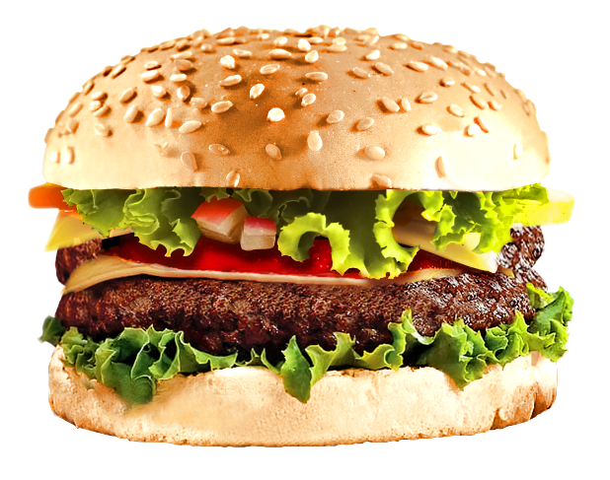
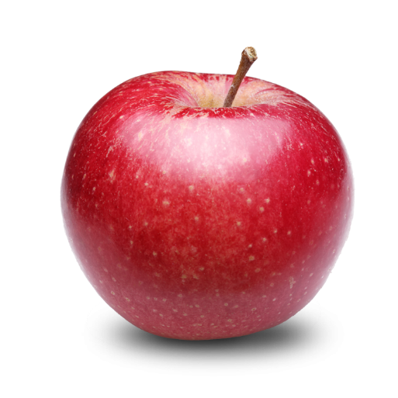
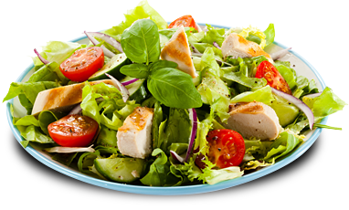
COMO podemos ESCOLHER os PRODUTOS ALIMENTARES para satisfazer as nossas NECESSIDADES NUTRICIONAIS?

Slide 8
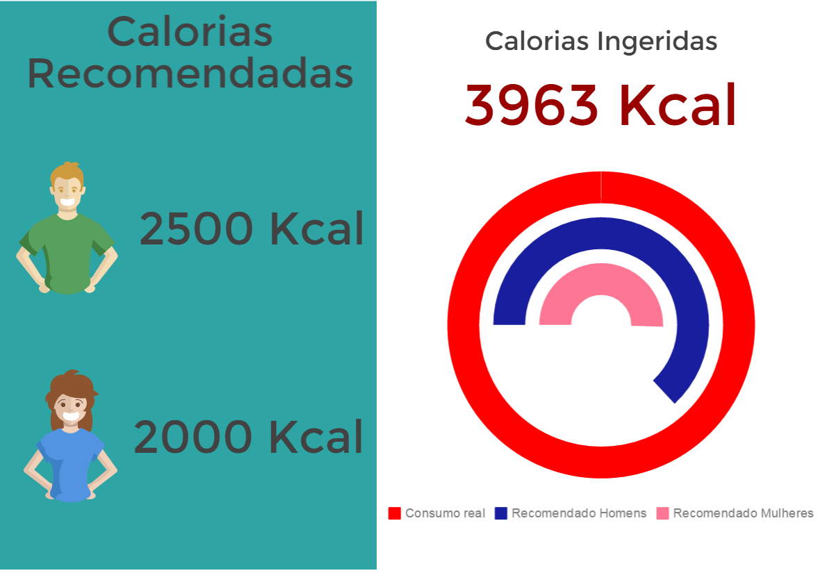

Slide 9
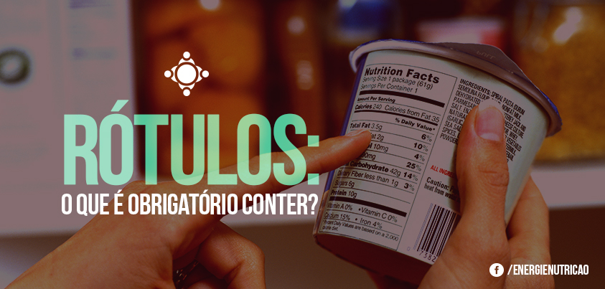
O consumidor tem de estar informado para adquirir com confiança, os alimentos de que necessita.
Muitas vezes, a única fonte de informação disponível nos produtos pré-confecionados ou processados industrialmente é o RÓTULO.
MAS, QUEM NUNCA FICOU COM DÚVIDAS PERANTE UM RÓTULO?

Slide 10
QUAL A IMPORTÂNCIA DOS RÓTULOS ?
Conhecer os alimentos
Tomar decisões informadas
Comparar alimentos
Fazer melhores escolhas

Slide 11
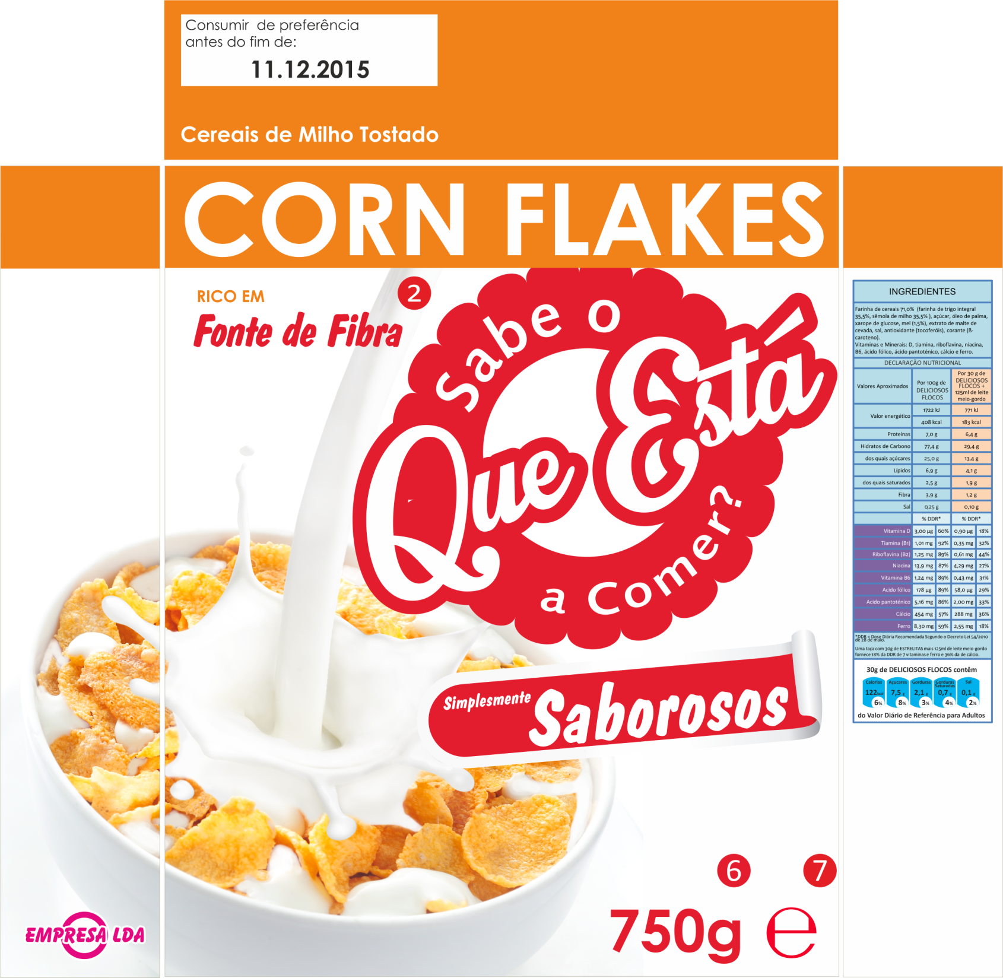
Data de Validade
Denominação do produto
Lista de ingredientes
Alegação Nutricional / Saúde
Declaração Nutricional
Fabricante
Quantidade
Fabricante
Erro Permitido

Slide 12
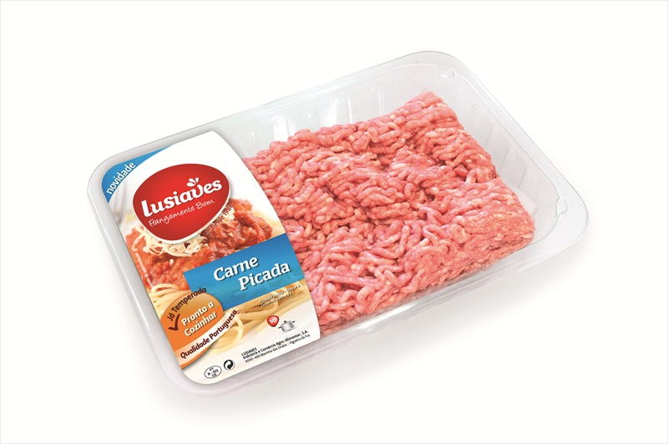
OUTRAS INFORMAÇÕES DOS RÓTULOS
Marca de salubridade comunitária
Instruções de utilização/preparação
Condições especiais de conservação
«Ponto verde»
Notes:
As embalagens dos alimentos que contêm produtos de origem animal apresentam uma cinta oval, com letras e números – a marca de salubridade do produto.
A letra superior refere-se a País de origem da empresa produtora ou acondicionadora.
A letra e o número centrais dizem respeito à empresa produtora ou acondicionadora e significam que esta foi aprovada pelas respetivas autoridades nacionais.
E, por baixo, a menção CE revela que este reconhecimento foi feito segundo as normas europeias.

Slide 13
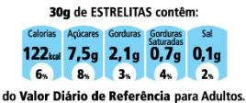
INGREDIENTES
Farinha de cereais 71,0% (farinha de trigo integral 35,5%, sêmola de milho 35,5% ), açúcar, óleo de palma, xarope de glucose, mel (1,5%), extrato de malte de cevada, sal, antioxidante (tocoferóis), corante (ß-caroteno). Vitaminas e Minerais: D, tiamina, riboflavina, niacina, B6, ácido fólico, ácido pantoténico, cálcio e ferro.
Valores Aproximados | Por 100g de ESTRELITAS |  | Por 30 g de ESTRELITAS + 125ml de leite meio-gordo
Valor energético | 1722 kJ |  | 771 kJ
 | 408 kcal |  | 183 kcal
Proteínas | 7,0 g |  | 6,4 g
Hidratos de Carbono | 77,4 g |  | 29,4 g
dos quais açucares | 25,0 g |  | 13,4 g
Lípidos | 6,9 g |  | 4,1 g
dos quais saturados | 2,5 g |  | 1,9 g
Fibra | 3,9 g |  | 1,2 g
Sal | 0,14 g |  | 0,10 g
 | % DDR* |  | % DDR*
Vitamina D | 3,00 µg | 60% | 0,90 µg | 18%
Tiamina (B1) | 1,01 mg | 92% | 0,35 mg | 32%
Riboflavina (B2) | 1,25 mg | 89% | 0,61 mg | 44%
Niacina | 13,9 mg | 87% | 4,29 mg | 27%
Vitamina B6 | 1,24 mg | 89% | 0,43 mg | 31%
Acido fólico | 178 µg | 89% | 58,0 µg | 29%
Acido pantoténico | 5,16 mg | 86% | 2,00 mg | 33%
Cálcio | 454 mg | 57% | 288 mg | 36%
Ferro | 8,30 mg | 59% | 2,55 mg | 18%
*DDR = Dose Diária Recomendada Segundo o Decreto Lei 54/2010 de 28 de maio. Uma taça com 30g de ESTRELITAS mais 125ml de leite meio-gordo fornece 18% da DDR de 7 vitaminas e ferro e 36% da de cálcio.
DECLARAÇÃO NUTRICIONAL
Ingredientes
Para onde devemos olhar?
Nutrientes
Vitaminas/ Minerais
O QUE É ISTO DA DDR?
Notes:
Apresentar o rótulo.
Indicar um a um os componentes de menção obrigatória e as ouras informações que devem estar presentes, tais como a marca de salubridade comunitária no caso dos produtos de origem animal (por exemplo)
Mencionar o conceito de Dose Diária Recomendada (DDR) que, de acordo vom o Regulamento (EU) N.º 1169/2011 do Parlamento Europeu e do Conselho de 25 de outubro de 2011, poderá ser indicada no rótulo se a quantidade de nutrientes a fornecer pelo alimento for considerada superior ou igual à quantidade significativa, ou seja, se corresponder, pelo menos a 15% da dose diária recomendada para 100g ou 100 ml, ou por embalagem, caso esta apenas contenha uma porção. O Regulamento contém também os valores de referência.

Slide 14
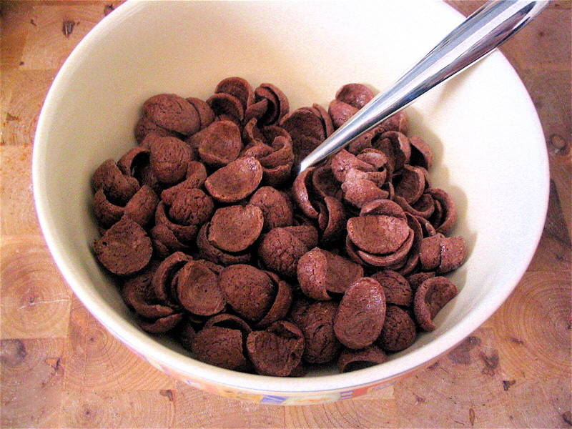
INGREDIENTES
Farinha de cereais 71,0% (farinha de trigo integral 35,5%, sêmola de milho 35,5% ), açúcar, óleo de palma, xarope de glucose, mel (1,5%), extrato de malte de cevada, sal, antioxidante (tocoferóis), corante (ß-caroteno). Vitaminas e Minerais: D, tiamina, riboflavina, niacina, B6, ácido fólico, ácido pantoténico, cálcio e ferro.
Valores Aproximados | Por 100g de ESTRELITAS |  | Por 30 g de ESTRELITAS + 125ml de leite meio-gordo
Valor energético | 1722 kJ |  | 771 kJ
 | 408 kcal |  | 183 kcal
Proteínas | 7,0 g |  | 6,4 g
Hidratos de Carbono | 77,4 g |  | 29,4 g
dos quais açucares | 25,0 g |  | 13,4 g
Lípidos | 6,9 g |  | 4,1 g
dos quais saturados | 2,5 g |  | 1,9 g
Fibra | 3,9 g |  | 1,2 g
Sal | 0,14 g |  | 0,10 g
 | % DDR* |  | % DDR*
Vitamina D | 3,00 µg | 60% | 0,90 µg | 18%
Tiamina (B1) | 1,01 mg | 92% | 0,35 mg | 32%
Riboflavina (B2) | 1,25 mg | 89% | 0,61 mg | 44%
Niacina | 13,9 mg | 87% | 4,29 mg | 27%
Vitamina B6 | 1,24 mg | 89% | 0,43 mg | 31%
Acido fólico | 178 µg | 89% | 58,0 µg | 29%
Acido pantoténico | 5,16 mg | 86% | 2,00 mg | 33%
Cálcio | 454 mg | 57% | 288 mg | 36%
Ferro | 8,30 mg | 59% | 2,55 mg | 18%
*DDR = Dose Diária Recomendada Segundo o Decreto Lei 54/2010 de 28 de maio. Uma taça com 30g de ESTRELITAS mais 125ml de leite meio-gordo fornece 18% da DDR de 7 vitaminas e ferro e 36% da de cálcio.
INFORMAÇÃO NUTRICIONAL | Por 100g de CHOCAPIC | Por 30 g de CHOCAPIC + 125ml de leite meio-gordo
Energia | 1645kJ 389 kcal | 747kJ 177 kcal
Lípidos dos quais saturados | 4,5 g 1,8g | 3,4 g 1,7g
Hidratos de Carbono dos quais açucares | 75,8 g 28,8 | 28,9 g 14,5g
Fibra | 6,2 g | 1,8 g
Proteínas | 8,1 g | 6,7 g
Sal | 0,38 g | 0,27 g
COMO SÃO ORDENADOS?
Notes:
Apresentar a lista de ingredientes num rótulo, mencionando que estes estão listados por ordem decrescente da sua quantidade no produto.

Slide 15
Declaração nutricional e energia
INGREDIENTES
Farinha de cereais 71,0% (farinha de trigo integral 35,5%, sêmola de milho 35,5% ), açúcar, óleo de palma, xarope de glucose, mel (1,5%), extrato de malte de cevada, sal, antioxidante (tocoferóis), corante (ß-caroteno). Vitaminas e Minerais: D, tiamina, riboflavina, niacina, B6, ácido fólico, ácido pantoténico, cálcio e ferro.
Valores Aproximados | Por 100g de ESTRELITAS |  | Por 30 g de ESTRELITAS + 125ml de leite meio-gordo
Valor energético | 1722 kJ |  | 771 kJ
 | 408 kcal |  | 183 kcal
Proteínas | 7,0 g |  | 6,4 g
Hidratos de Carbono | 77,4 g |  | 29,4 g
dos quais açucares | 25,0 g |  | 13,4 g
Lípidos | 6,9 g |  | 4,1 g
dos quais saturados | 2,5 g |  | 1,9 g
Fibra | 3,9 g |  | 1,2 g
Sal | 0,14 g |  | 0,10 g
 | % DDR* |  | % DDR*
Vitamina D | 3,00 µg | 60% | 0,90 µg | 18%
Tiamina (B1) | 1,01 mg | 92% | 0,35 mg | 32%
Riboflavina (B2) | 1,25 mg | 89% | 0,61 mg | 44%
Niacina | 13,9 mg | 87% | 4,29 mg | 27%
Vitamina B6 | 1,24 mg | 89% | 0,43 mg | 31%
Acido fólico | 178 µg | 89% | 58,0 µg | 29%
Acido pantoténico | 5,16 mg | 86% | 2,00 mg | 33%
Cálcio | 454 mg | 57% | 288 mg | 36%
Ferro | 8,30 mg | 59% | 2,55 mg | 18%
*DDR = Dose Diária Recomendada Segundo o Decreto Lei 54/2010 de 28 de maio. Uma taça com 30g de ESTRELITAS mais 125ml de leite meio-gordo fornece 18% da DDR de 7 vitaminas e ferro e 36% da de cálcio.
INFORMAÇÃO NUTRICIONAL | Por 100g de CHOCAPIC | Por 30 g de CHOCAPIC + 125ml de leite meio-gordo
Energia | 1645kJ 389 kcal | 747kJ 177 kcal
Lípidos dos quais saturados | 4,5 g 1,8g | 3,4 g 1,7g
Hidratos de Carbono dos quais açucares | 75,8 g 28,8 | 28,9 g 14,5g
Fibra | 6,2 g | 1,8 g
Proteínas | 8,1 g | 6,7 g
Sal | 0,38 g | 0,27 g
VALOR CALÓRICO
Notes:
Apresentar a lista de nutrientes, referindo apenas que neste campo mostra o valor nutritivo do produto e a lista de vitaminas e minerais, que não é de presença obrigatória no rótulo.

Slide 16
Declaração nutricional e lípidos
INGREDIENTES
Farinha de cereais 71,0% (farinha de trigo integral 35,5%, sêmola de milho 35,5% ), açúcar, óleo de palma, xarope de glucose, mel (1,5%), extrato de malte de cevada, sal, antioxidante (tocoferóis), corante (ß-caroteno). Vitaminas e Minerais: D, tiamina, riboflavina, niacina, B6, ácido fólico, ácido pantoténico, cálcio e ferro.
Valores Aproximados | Por 100g de ESTRELITAS |  | Por 30 g de ESTRELITAS + 125ml de leite meio-gordo
Valor energético | 1722 kJ |  | 771 kJ
 | 408 kcal |  | 183 kcal
Proteínas | 7,0 g |  | 6,4 g
Hidratos de Carbono | 77,4 g |  | 29,4 g
dos quais açucares | 25,0 g |  | 13,4 g
Lípidos | 6,9 g |  | 4,1 g
dos quais saturados | 2,5 g |  | 1,9 g
Fibra | 3,9 g |  | 1,2 g
Sal | 0,14 g |  | 0,10 g
 | % DDR* |  | % DDR*
Vitamina D | 3,00 µg | 60% | 0,90 µg | 18%
Tiamina (B1) | 1,01 mg | 92% | 0,35 mg | 32%
Riboflavina (B2) | 1,25 mg | 89% | 0,61 mg | 44%
Niacina | 13,9 mg | 87% | 4,29 mg | 27%
Vitamina B6 | 1,24 mg | 89% | 0,43 mg | 31%
Acido fólico | 178 µg | 89% | 58,0 µg | 29%
Acido pantoténico | 5,16 mg | 86% | 2,00 mg | 33%
Cálcio | 454 mg | 57% | 288 mg | 36%
Ferro | 8,30 mg | 59% | 2,55 mg | 18%
*DDR = Dose Diária Recomendada Segundo o Decreto Lei 54/2010 de 28 de maio. Uma taça com 30g de ESTRELITAS mais 125ml de leite meio-gordo fornece 18% da DDR de 7 vitaminas e ferro e 36% da de cálcio.
INFORMAÇÃO NUTRICIONAL | Por 100g de CHOCAPIC | Por 30 g de CHOCAPIC + 125ml de leite meio-gordo
Energia | 1645kJ 389 kcal | 747kJ 177 kcal
Lípidos | 4,5 g | 3,4 g
dos quais saturados | 1,8g | 1,7g
Hidratos de Carbono dos quais açucares | 75,8 g 28,8 | 28,9 g 14,5g
Fibra | 6,2 g | 1,8 g
Proteínas | 8,1 g | 6,7 g
Sal | 0,38 g | 0,27 g
GORDURAS
Notes:
Apresentar o teor em lípidos do produto, mencionado que o termo lípidos é usado para designar o que comummente se conhece como gorduras; indicar que as gorduras são também fundamentais ao nosso organismo, dado que, entre outras funções, fornecem energia e ajudam a manter a temperatura corporal;

Slide 17
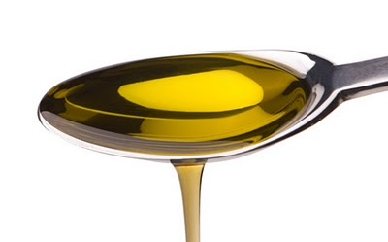
Qual é o DOSE DIÁRIA RECOMENDADA de lípidos?
70g
25 a 37% DDR
Notes:
Apresentar o consumo máximo diário recomendado como sendo de 70g de lípidos e apresentar a composição em lípidos de uma colher de sopa de azeite, de um croissant, de uma bola de Berlim e de um folhado misto.

Slide 18
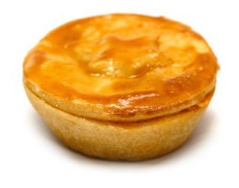
Qual é a DOSE DIÁRIA RECOMENDADA de lípidos?
17g gordura
18g gordura
22g gordura
26g gordura
25 a 37% DDR
Notes:
Comparar os valores dos alimentos apresentados.
Fazer comparações com as escolhas dos alunos, na hora do lanche, por exemplo.

Slide 19
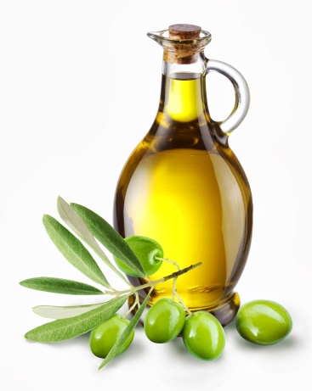
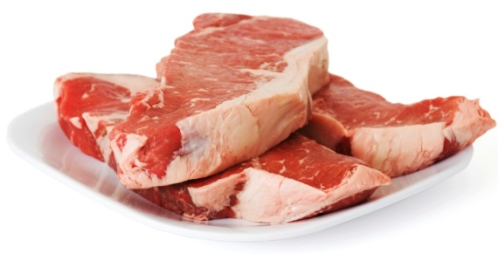
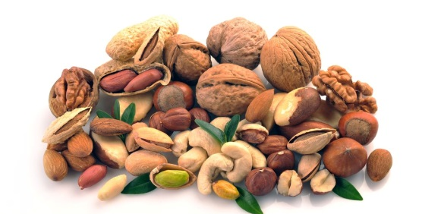
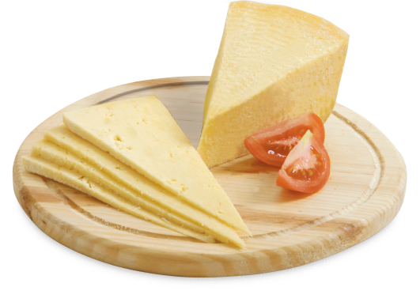
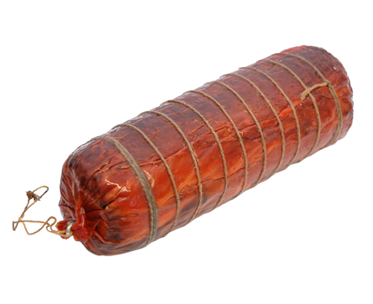
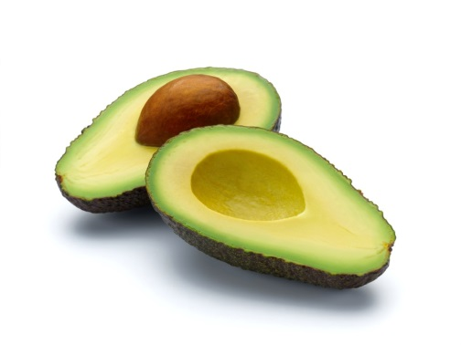
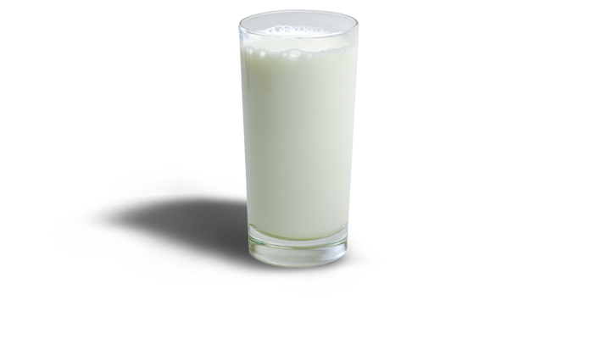
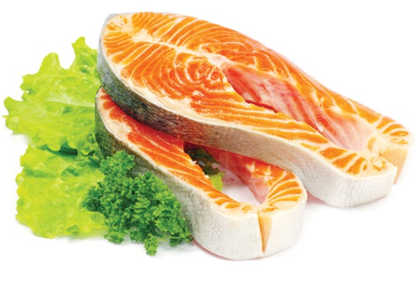
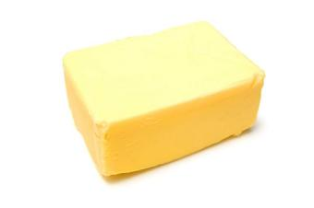
DOSE DIÁRIA RECOMENDADA DE…
<20g
<44g
SATURADOS
INSATURADOS
Notes:
Indicar que os lípidos se dividem em insaturados, que estão presentes essencialmente em alimentos de origem vegetal, tais como o azeite, e em saturados, que estão presentes essencialmente em alimentos de origem animal, como a manteiga e a carne;

Slide 20
INGREDIENTES
Farinha de cereais 71,0% (farinha de trigo integral 35,5%, sêmola de milho 35,5% ), açúcar, óleo de palma, xarope de glucose, mel (1,5%), extrato de malte de cevada, sal, antioxidante (tocoferóis), corante (ß-caroteno). Vitaminas e Minerais: D, tiamina, riboflavina, niacina, B6, ácido fólico, ácido pantoténico, cálcio e ferro.
Valores Aproximados | Por 100g de ESTRELITAS |  | Por 30 g de ESTRELITAS + 125ml de leite meio-gordo
Valor energético | 1722 kJ |  | 771 kJ
 | 408 kcal |  | 183 kcal
Proteínas | 7,0 g |  | 6,4 g
Hidratos de Carbono | 77,4 g |  | 29,4 g
dos quais açucares | 25,0 g |  | 13,4 g
Lípidos | 6,9 g |  | 4,1 g
dos quais saturados | 2,5 g |  | 1,9 g
Fibra | 3,9 g |  | 1,2 g
Sal | 0,14 g |  | 0,10 g
 | % DDR* |  | % DDR*
Vitamina D | 3,00 µg | 60% | 0,90 µg | 18%
Tiamina (B1) | 1,01 mg | 92% | 0,35 mg | 32%
Riboflavina (B2) | 1,25 mg | 89% | 0,61 mg | 44%
Niacina | 13,9 mg | 87% | 4,29 mg | 27%
Vitamina B6 | 1,24 mg | 89% | 0,43 mg | 31%
Acido fólico | 178 µg | 89% | 58,0 µg | 29%
Acido pantoténico | 5,16 mg | 86% | 2,00 mg | 33%
Cálcio | 454 mg | 57% | 288 mg | 36%
Ferro | 8,30 mg | 59% | 2,55 mg | 18%
*DDR = Dose Diária Recomendada Segundo o Decreto Lei 54/2010 de 28 de maio. Uma taça com 30g de ESTRELITAS mais 125ml de leite meio-gordo fornece 18% da DDR de 7 vitaminas e ferro e 36% da de cálcio.
INFORMAÇÃO NUTRICIONAL | Por 100g de CHOCAPIC | Por 30 g de CHOCAPIC + 125ml de leite meio-gordo
Energia | 1645kJ 389 kcal | 747kJ 177 kcal
Lípidos | 4,5 g | 3,4 g
dos quais saturados | 1,8g | 1,7g
Hidratos de Carbono dos quais açucares | 75,8 g 28,8 | 28,9 g 14,5g
Fibra | 6,2 g | 1,8 g
Proteínas | 8,1 g | 6,7 g
Sal | 0,38 g | 0,27 g
DOENÇAS CARDIOVASCULARES
Notes:
Ainda que…
quer os lípidos insaturados quer os lípidos saturados forneçam a mesma quantidade de energia, o consumo em excesso de lípidos saturados tem vindo a ser associado ao aparecimento de doenças cardiovasculares, tais como o enfarte do miocárdio, arteriosclerose, acidentes vasculares cerebrais e também a alguns tipos de cancro, como o cancro da mama; por esta razão, o consumo diário máximo recomendado de lípidos saturados é de 20 g.

Slide 21
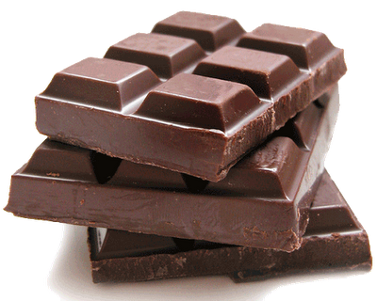
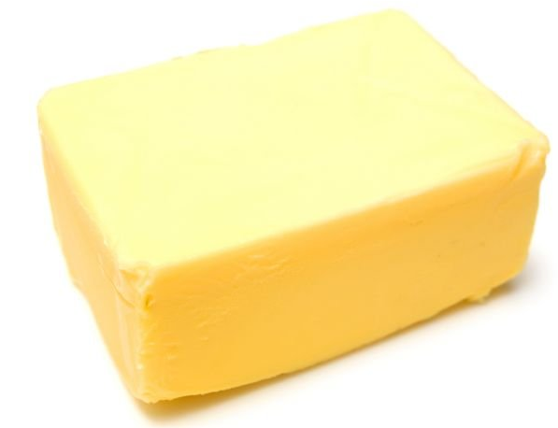
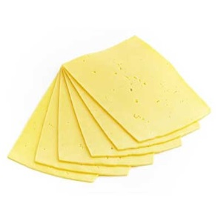
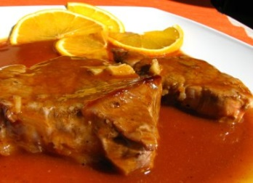
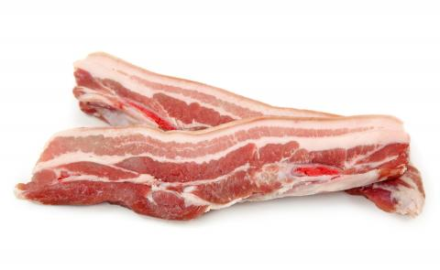
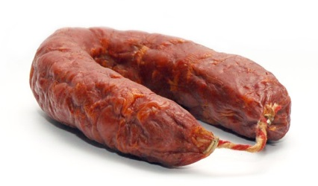
Por cada 100g de:
DOSE DIÁRIA RECOMENDADA DE…
47g Gordura saturada
24g Gordura saturada
20g Gordura saturada
15g Gordura saturada
Molho de bife frito
12g Gordura saturada
24g Gordura saturada
<20g
Notes:
Exemplos de alimentos ricos em gorduras saturadas.
Este é o valor de gordura por cada 100g dos alimentos.
como indicação adicional, mencionar que 100g dos diferentes alimentos são:
5 fatias finas de queijo;
Aproximadamente 6 pacotes de manteiga “de restaurante”
1 terço de tablete de chocolate;
2 fatias finas de toucinho fumado;
4 fatias de chouriço;
100 ml (6 a 7 colheres de sopa) de molho de bife

Slide 22
INGREDIENTES
Farinha de cereais 71,0% (farinha de trigo integral 35,5%, sêmola de milho 35,5% ), açúcar, óleo de palma, xarope de glucose, mel (1,5%), extrato de malte de cevada, sal, antioxidante (tocoferóis), corante (ß-caroteno). Vitaminas e Minerais: D, tiamina, riboflavina, niacina, B6, ácido fólico, ácido pantoténico, cálcio e ferro.
Valores Aproximados | Por 100g de ESTRELITAS |  | Por 30 g de ESTRELITAS + 125ml de leite meio-gordo
Valor energético | 1722 kJ |  | 771 kJ
 | 408 kcal |  | 183 kcal
Proteínas | 7,0 g |  | 6,4 g
Hidratos de Carbono | 77,4 g |  | 29,4 g
dos quais açucares | 25,0 g |  | 13,4 g
Lípidos | 6,9 g |  | 4,1 g
dos quais saturados | 2,5 g |  | 1,9 g
Fibra | 3,9 g |  | 1,2 g
Sal | 0,14 g |  | 0,10 g
 | % DDR* |  | % DDR*
Vitamina D | 3,00 µg | 60% | 0,90 µg | 18%
Tiamina (B1) | 1,01 mg | 92% | 0,35 mg | 32%
Riboflavina (B2) | 1,25 mg | 89% | 0,61 mg | 44%
Niacina | 13,9 mg | 87% | 4,29 mg | 27%
Vitamina B6 | 1,24 mg | 89% | 0,43 mg | 31%
Acido fólico | 178 µg | 89% | 58,0 µg | 29%
Acido pantoténico | 5,16 mg | 86% | 2,00 mg | 33%
Cálcio | 454 mg | 57% | 288 mg | 36%
Ferro | 8,30 mg | 59% | 2,55 mg | 18%
*DDR = Dose Diária Recomendada Segundo o Decreto Lei 54/2010 de 28 de maio. Uma taça com 30g de ESTRELITAS mais 125ml de leite meio-gordo fornece 18% da DDR de 7 vitaminas e ferro e 36% da de cálcio.
INFORMAÇÃO NUTRICIONAL | Por 100g de CHOCAPIC | Por 30 g de CHOCAPIC + 125ml de leite meio-gordo
Energia | 1645kJ 389 kcal | 747kJ 177 kcal
Lípidos dos quais saturados | 4,5 g 1,8g | 3,4 g 1,7g
Hidratos de Carbono | 75,8 g | 28,9 g
dos quais açucares | 28,8 | 14,5g
Fibra | 6,2 g | 1,8 g
Proteínas | 8,1 g | 6,7 g
Sal | 0,38 g | 0,27 g
FUNÇÃO ENERGÉTICA

Slide 23
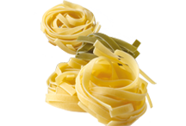
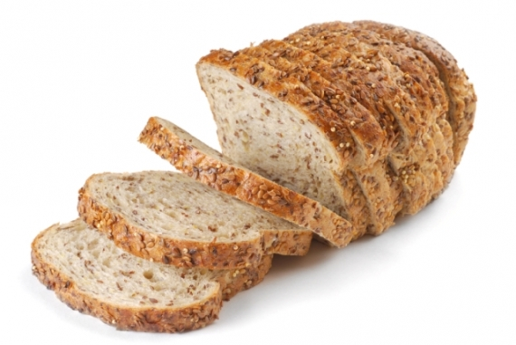
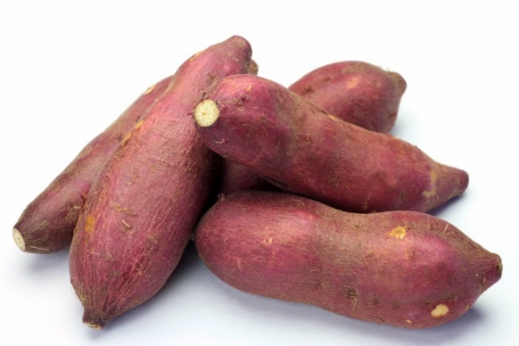
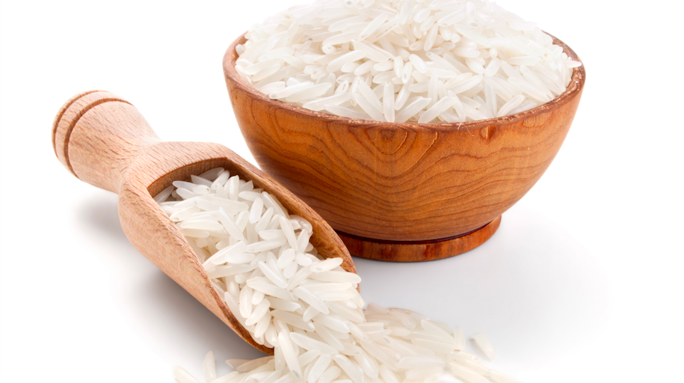
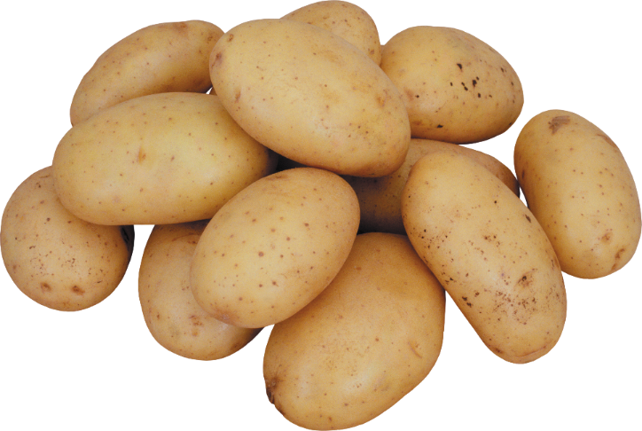
Quais as OPÇÕES SAUDÁVEIS de hidratos de carbono?
Massa
Batata Doce
Pão
Arroz
batatas
Notes:
Apresentar o teor em hidratos de carbono do produto, mencionado que os hidratos de carbono são um nutriente com função principal de fornecer energia; encontra-se em diferentes tipos de alimentos, sendo que as fontes nutricionalmente mais interessantes são os cereais integrais e produtos fabricados com cereais integrais, a massa, a batata e o arroz.
Este nutriente deve ser o mais predominante na nossa alimentação diária, com um consumo diário de referência de 260g. Estes hidratos de carbono são absorvidos mais lentamente pelo nosso organismo do que os hidratos de carbono de absorção rápida, também conhecidos como açúcares.

Slide 24
INGREDIENTES
Farinha de cereais 71,0% (farinha de trigo integral 35,5%, sêmola de milho 35,5% ), açúcar, óleo de palma, xarope de glucose, mel (1,5%), extrato de malte de cevada, sal, antioxidante (tocoferóis), corante (ß-caroteno). Vitaminas e Minerais: D, tiamina, riboflavina, niacina, B6, ácido fólico, ácido pantoténico, cálcio e ferro.
Valores Aproximados | Por 100g de ESTRELITAS |  | Por 30 g de ESTRELITAS + 125ml de leite meio-gordo
Valor energético | 1722 kJ |  | 771 kJ
 | 408 kcal |  | 183 kcal
Proteínas | 7,0 g |  | 6,4 g
Hidratos de Carbono | 77,4 g |  | 29,4 g
dos quais açucares | 25,0 g |  | 13,4 g
Lípidos | 6,9 g |  | 4,1 g
dos quais saturados | 2,5 g |  | 1,9 g
Fibra | 3,9 g |  | 1,2 g
Sal | 0,14 g |  | 0,10 g
 | % DDR* |  | % DDR*
Vitamina D | 3,00 µg | 60% | 0,90 µg | 18%
Tiamina (B1) | 1,01 mg | 92% | 0,35 mg | 32%
Riboflavina (B2) | 1,25 mg | 89% | 0,61 mg | 44%
Niacina | 13,9 mg | 87% | 4,29 mg | 27%
Vitamina B6 | 1,24 mg | 89% | 0,43 mg | 31%
Acido fólico | 178 µg | 89% | 58,0 µg | 29%
Acido pantoténico | 5,16 mg | 86% | 2,00 mg | 33%
Cálcio | 454 mg | 57% | 288 mg | 36%
Ferro | 8,30 mg | 59% | 2,55 mg | 18%
*DDR = Dose Diária Recomendada Segundo o Decreto Lei 54/2010 de 28 de maio. Uma taça com 30g de ESTRELITAS mais 125ml de leite meio-gordo fornece 18% da DDR de 7 vitaminas e ferro e 36% da de cálcio.
INFORMAÇÃO NUTRICIONAL | Por 100g de CHOCAPIC | Por 30 g de CHOCAPIC + 125ml de leite meio-gordo
Energia | 1645kJ 389 kcal | 747kJ 177 kcal
Lípidos dos quais saturados | 4,5 g 1,8g | 3,4 g 1,7g
Hidratos de Carbono | 75,8 g | 28,9 g
dos quais açucares | 28,8g | 14,5g
Fibra | 6,2 g | 1,8 g
Proteínas | 8,1 g | 6,7 g
Sal | 0,38 g | 0,27 g
HIDRATOS DE CARBONO MAIS SIMPLES
RAPIDAMENTE ABSORVIDOS
DIABETES, “COLESTEROL”, HIPERTENSÃO

Slide 25
Qual é a DOSE DIÁRIA RECOMENDADA de açúcar?
25g
Notes:
O consumo excessivo de hidratos de carbono de absorção rápida ou açúcares contribui para o desenvolvimento de diabetes tipo 2 e o excesso deste nutriente transforma-se em gordura no nosso corpo, contribuindo para o aumento do peso.

Slide 26
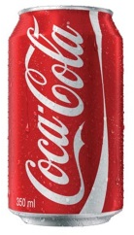
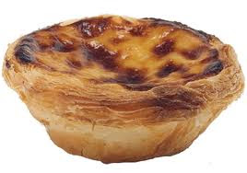
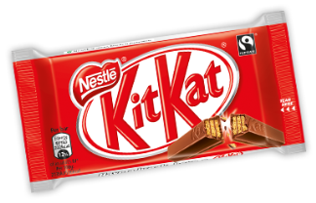
Qual é a DOSE DIÁRIA RECOMENDADA de açúcar?
23g açúcar
35g açúcar
24g açúcar
18g açúcar
72 a 120% DDR

Slide 27
INFORMAÇÃO NUTRICIONAL | Por 100g de CHOCAPIC | Por 30 g de CHOCAPIC + 125ml de leite meio-gordo
Energia | 1645kJ 389 kcal | 747kJ 177 kcal
Lípidos dos quais saturados | 4,5 g 1,8g | 3,4 g 1,7g
Hidratos de Carbono dos quais açucares | 75,8 g 28,8 | 28,9 g 14,5g
Fibra | 6,2 g | 1,8 g
Proteínas | 8,1 g | 6,7 g
Sal | 0,38 g | 0,27 g
INGREDIENTES
Farinha de cereais 71,0% (farinha de trigo integral 35,5%, sêmola de milho 35,5% ), açúcar, óleo de palma, xarope de glucose, mel (1,5%), extrato de malte de cevada, sal, antioxidante (tocoferóis), corante (ß-caroteno). Vitaminas e Minerais: D, tiamina, riboflavina, niacina, B6, ácido fólico, ácido pantoténico, cálcio e ferro.
Valores Aproximados | Por 100g de ESTRELITAS |  | Por 30 g de ESTRELITAS + 125ml de leite meio-gordo
Valor energético | 1722 kJ |  | 771 kJ
 | 408 kcal |  | 183 kcal
Proteínas | 7,0 g |  | 6,4 g
Hidratos de Carbono | 77,4 g |  | 29,4 g
dos quais açucares | 25,0 g |  | 13,4 g
Lípidos | 6,9 g |  | 4,1 g
dos quais saturados | 2,5 g |  | 1,9 g
Fibra | 3,9 g |  | 1,2 g
Sal | 0,14 g |  | 0,10 g
 | % DDR* |  | % DDR*
Vitamina D | 3,00 µg | 60% | 0,90 µg | 18%
Tiamina (B1) | 1,01 mg | 92% | 0,35 mg | 32%
Riboflavina (B2) | 1,25 mg | 89% | 0,61 mg | 44%
Niacina | 13,9 mg | 87% | 4,29 mg | 27%
Vitamina B6 | 1,24 mg | 89% | 0,43 mg | 31%
Acido fólico | 178 µg | 89% | 58,0 µg | 29%
Acido pantoténico | 5,16 mg | 86% | 2,00 mg | 33%
Cálcio | 454 mg | 57% | 288 mg | 36%
Ferro | 8,30 mg | 59% | 2,55 mg | 18%
*DDR = Dose Diária Recomendada Segundo o Decreto Lei 54/2010 de 28 de maio. Uma taça com 30g de ESTRELITAS mais 125ml de leite meio-gordo fornece 18% da DDR de 7 vitaminas e ferro e 36% da de cálcio.
BOM FUNCIONAMENTO INTESTINAL
AJUDAR A CONTROLAR OS NÍVEIS DE AÇÚCAR NO SANGUE
“IMPEDE A ABSORÇÃO” DE COLESTEROL
Notes:
Ainda que não seja de menção obrigatória, a quantidade de fibra ou fibra alimentar é indicada também em alguns rótulos. Este nutriente não tem como função fornecer energia, mas sim regular o funcionamento do intestino e contribuir para regular os níveis de açúcar e colesterol no sangue

Slide 28
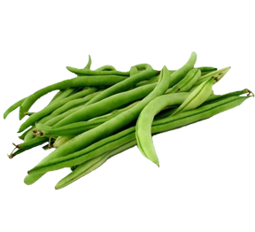
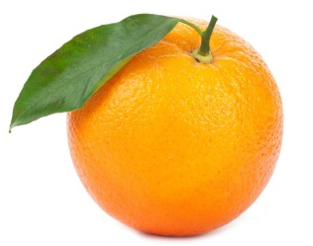
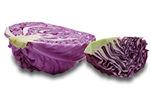
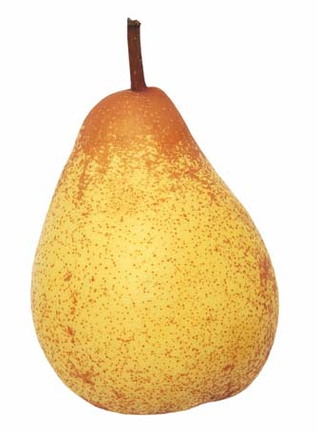
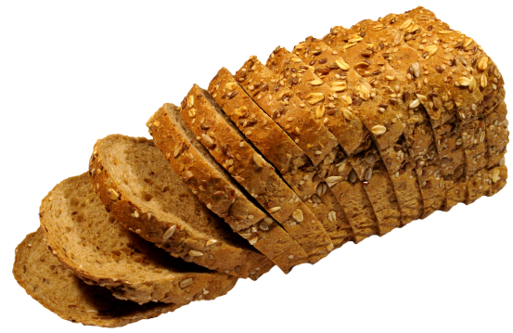
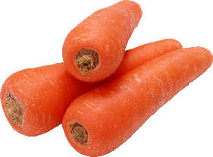
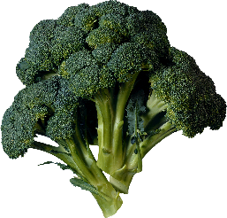
DOSE DIÁRIA RECOMENDADA DE…
4 PORÇÕES DE HORTÍCOLAS
12G FIBRA
2 A 3 PEÇAS DE FRUTA
6G FIBRA
PREFERIR CEREAIS INTEGRAIS
3g fibra
7g fibra
25 g
Notes:
Recomenda-se um consumo mínimo de 25g de fibra por dia.
Apresenta-se o teor em fibra de alguns alimentos

Slide 29
INGREDIENTES
Farinha de cereais 71,0% (farinha de trigo integral 35,5%, sêmola de milho 35,5% ), açúcar, óleo de palma, xarope de glucose, mel (1,5%), extrato de malte de cevada, sal, antioxidante (tocoferóis), corante (ß-caroteno). Vitaminas e Minerais: D, tiamina, riboflavina, niacina, B6, ácido fólico, ácido pantoténico, cálcio e ferro.
Valores Aproximados | Por 100g de ESTRELITAS |  | Por 30 g de ESTRELITAS + 125ml de leite meio-gordo
Valor energético | 1722 kJ |  | 771 kJ
 | 408 kcal |  | 183 kcal
Proteínas | 7,0 g |  | 6,4 g
Hidratos de Carbono | 77,4 g |  | 29,4 g
dos quais açucares | 25,0 g |  | 13,4 g
Lípidos | 6,9 g |  | 4,1 g
dos quais saturados | 2,5 g |  | 1,9 g
Fibra | 3,9 g |  | 1,2 g
Sal | 0,14 g |  | 0,10 g
 | % DDR* |  | % DDR*
Vitamina D | 3,00 µg | 60% | 0,90 µg | 18%
Tiamina (B1) | 1,01 mg | 92% | 0,35 mg | 32%
Riboflavina (B2) | 1,25 mg | 89% | 0,61 mg | 44%
Niacina | 13,9 mg | 87% | 4,29 mg | 27%
Vitamina B6 | 1,24 mg | 89% | 0,43 mg | 31%
Acido fólico | 178 µg | 89% | 58,0 µg | 29%
Acido pantoténico | 5,16 mg | 86% | 2,00 mg | 33%
Cálcio | 454 mg | 57% | 288 mg | 36%
Ferro | 8,30 mg | 59% | 2,55 mg | 18%
*DDR = Dose Diária Recomendada Segundo o Decreto Lei 54/2010 de 28 de maio. Uma taça com 30g de ESTRELITAS mais 125ml de leite meio-gordo fornece 18% da DDR de 7 vitaminas e ferro e 36% da de cálcio.
INFORMAÇÃO NUTRICIONAL | Por 100g de CHOCAPIC | Por 30 g de CHOCAPIC + 125ml de leite meio-gordo
Energia | 1645kJ 389 kcal | 747kJ 177 kcal
Lípidos dos quais saturados | 4,5 g 1,8g | 3,4 g 1,7g
Hidratos de Carbono dos quais açucares | 75,8 g 28,8 | 28,9 g 14,5g
Fibra | 6,2 g | 1,8 g
Proteínas | 8,1 g | 6,7 g
Sal | 0,38 g | 0,27 g
FUNÇÃO CONSTRUTORA
ORIGEM ANIMAL OU VEGETAL

Slide 30
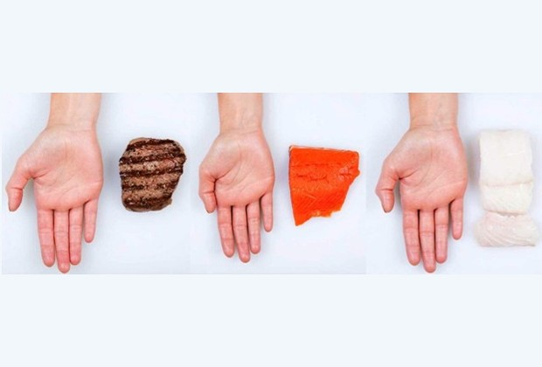
Qual é DOSE DIÁRIA RECOMENDADA de proteína?
50 g
( DDR)
Notes:
Apresentar as proteínas como um nutriente essencial, que pode ter origem animal ou vegetal, e que tem uma função essencialmente plástica ou construtora.
Recomenda-se um consumo diário de 50g e apresenta-se o teor em proteína de alguns alimentos; deve referir-se que 100g de carne corresponde a uma peça de carne fina do tamanho de um hambúrguer ou a um bifinho do tamanho da palma da mão. Isto implica que é muito fácil exceder o consumo diário de proteínas, o que pode contribuir também para o aumento de peso, especialmente se a principal fonte de proteína forem carnes vermelhas, que são ricas em gordura saturada.

Slide 31
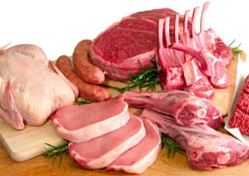
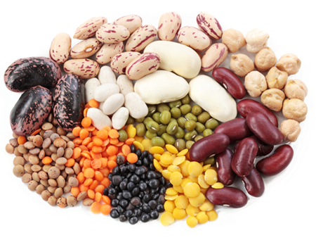
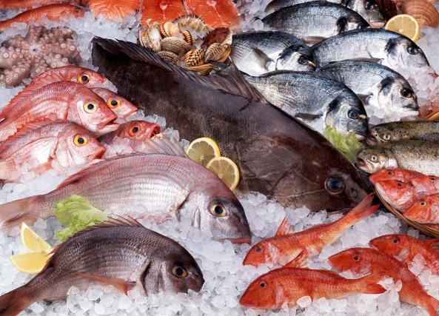
Qual é a DOSE DIÁRIA RECOMENDADA de proteína?
FONTES PROTEICAS ANIMAIS
FONTES PROTEICAS VEGETAIS
8 G PROTEÍNA
22 G PROTEÍNA
20 G PROTEÍNA
100% DDR
Notes:
Exemplos

Slide 32
INFORMAÇÃO NUTRICIONAL | Por 100g de CHOCAPIC | Por 30 g de CHOCAPIC + 125ml de leite meio-gordo
Energia | 1645kJ 389 kcal | 747kJ 177 kcal
Lípidos dos quais saturados | 4,5 g 1,8g | 3,4 g 1,7g
Hidratos de Carbono dos quais açucares | 75,8 g 28,8 | 28,9 g 14,5g
Fibra | 6,2 g | 1,8 g
Proteínas | 8,1 g | 6,7 g
Sal | 0,38 g | 0,27 g
INGREDIENTES
Farinha de cereais 71,0% (farinha de trigo integral 35,5%, sêmola de milho 35,5% ), açúcar, óleo de palma, xarope de glucose, mel (1,5%), extrato de malte de cevada, sal, antioxidante (tocoferóis), corante (ß-caroteno). Vitaminas e Minerais: D, tiamina, riboflavina, niacina, B6, ácido fólico, ácido pantoténico, cálcio e ferro.
Valores Aproximados | Por 100g de ESTRELITAS |  | Por 30 g de ESTRELITAS + 125ml de leite meio-gordo
Valor energético | 1722 kJ |  | 771 kJ
 | 408 kcal |  | 183 kcal
Proteínas | 7,0 g |  | 6,4 g
Hidratos de Carbono | 77,4 g |  | 29,4 g
dos quais açucares | 25,0 g |  | 13,4 g
Lípidos | 6,9 g |  | 4,1 g
dos quais saturados | 2,5 g |  | 1,9 g
Fibra | 3,9 g |  | 1,2 g
Sal | 0,14 g |  | 0,10 g
 | % DDR* |  | % DDR*
Vitamina D | 3,00 µg | 60% | 0,90 µg | 18%
Tiamina (B1) | 1,01 mg | 92% | 0,35 mg | 32%
Riboflavina (B2) | 1,25 mg | 89% | 0,61 mg | 44%
Niacina | 13,9 mg | 87% | 4,29 mg | 27%
Vitamina B6 | 1,24 mg | 89% | 0,43 mg | 31%
Acido fólico | 178 µg | 89% | 58,0 µg | 29%
Acido pantoténico | 5,16 mg | 86% | 2,00 mg | 33%
Cálcio | 454 mg | 57% | 288 mg | 36%
Ferro | 8,30 mg | 59% | 2,55 mg | 18%
*DDR = Dose Diária Recomendada Segundo o Decreto Lei 54/2010 de 28 de maio. Uma taça com 30g de ESTRELITAS mais 125ml de leite meio-gordo fornece 18% da DDR de 7 vitaminas e ferro e 36% da de cálcio.
INTENSIFICADOR DE SABOR
EM EXCESSO RESPONSÁVEL POR VÁRIAS DOENÇAS

Slide 33
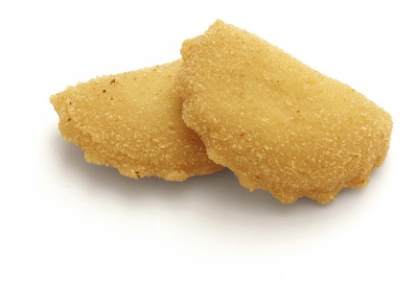
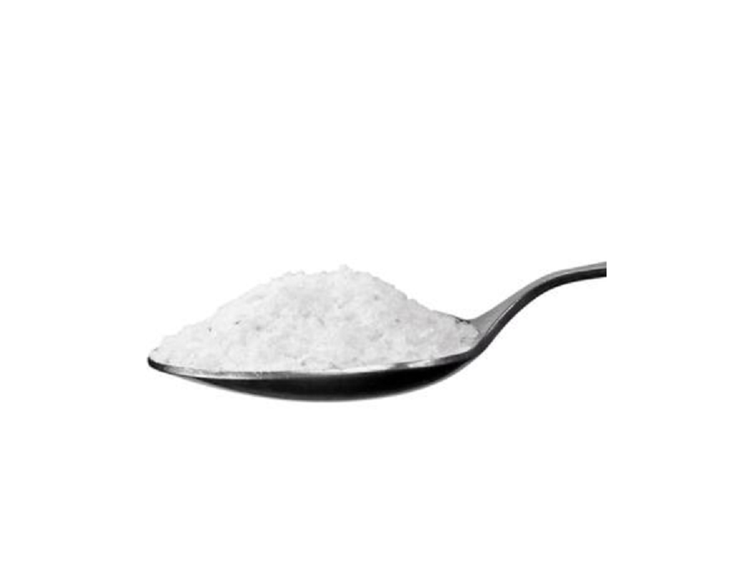
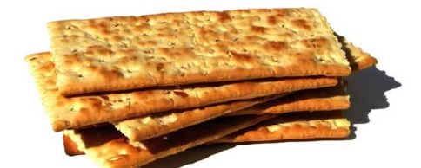
Qual é a DOSE DIÁRIA RECOMENDADA de sal?
3,75 g
5g
1,1 g
Sem Sal
1,5 g
Com Sal
1,75 g
2,8 g
Notes:
Apresentar o sal como um produto que não é necessário adicionar aos alimentos porque ele já faz parte da sua composição natural. É usado pelos fabricantes e na culinária como intensificador de sabor e a nossa habituação ao seu sabor fez com que este produto seja usado em grande quantidade e com muita frequência. Pode também ser apresentado em alguns alimentos como sódio, pois o principal componente do sal é o composto designado por cloreto de sódio. Na eventualidade de ser mencionado “sódio” em vez de “sal” no rótulo dos alimentos, pode usar-se a seguinte regra para converter sódio em sal:
Sal = 2,5 x Sódio
O consumo excessivo de sal está relacionado com hipertensão e doenças cardiovasculares.
apresenta-se o teor em sódio de alguns alimentos e deve indicar-se, novamente, a facilidade com que o consumo máximo recomendado para um dia (5g) pode ser ultrapassado caso se façam escolhas alimentares pouco adequadas.

Slide 34
Açucares
Lípidos
Saturados
Sal
Acima de
22,5g
Acima de
20g
Acima de
5g
Acima de
1,5g
Teor
Alto
por 100g
Modelo Visual
para as Escolhas Alimentares
Entre
5g
e
22,5g
Entre
3g
e
17,5g
Entre
1,5g
e
5g
Entre
0,3g
e
1,5g
Teor
Médio
por 100g
Abaixo de
5g
Abaixo de
3g
Abaixo de
1,5g
Abaixo de
0,3g
Teor
Baixo
por 100g
Fonte: Adaptado de modelo da Food Standards Agency, disponível em http://www.food.gov.uk
Notes:
De modo a interpretar mais facilmente a composição nutricional dos alimentos, a Deco disponibiliza um modelo visual, adaptado de um original do Reino Unido, que pode ser usado como referência. Este modelo indica que devemos preferir alimentos com baixo teor em açucares, lípidos totais, lípidos saturados e sal. Pode encorajar-se os participantes a levar o modelo consigo quando vão às compras.

Slide 35
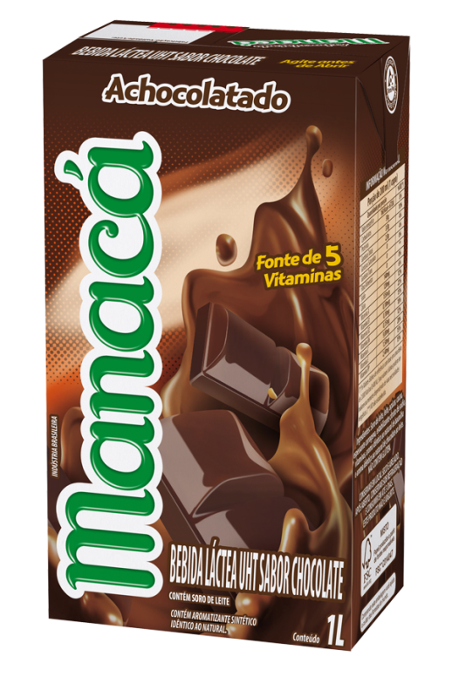
Como ler a LISTA DE INGREDIENTES
Preparado para Bebida Achocolatada
Ingredientes: Açúcar, cacau magro (20,2%), dextrose, emulsionante (lecitina de soja), sais minerais (pirofosfato ferroso, carbonato de magnésio), sal, vitaminas (D, C, B1, Niacina, B6, ácido pantoténico, ácido fólico) óleo de girassol, aromatizantes, canela.
Verificar sempre a lista de ingredientes (encontram-se por ordem decrescente das suas quantidades nos produtos)
Notes:
Voltar a indicar que os ingredientes se encontram por ordem decrescente de quantidade; alimentos pouco adequados terão açúcares ou lípidos nos primeiros 3 ingredientes; Deve indicar-se também as diferentes designações para açúcares e para sal, que devido à sua existência podem constar mais do que uma vez na lista de ingredientes.

Slide 36
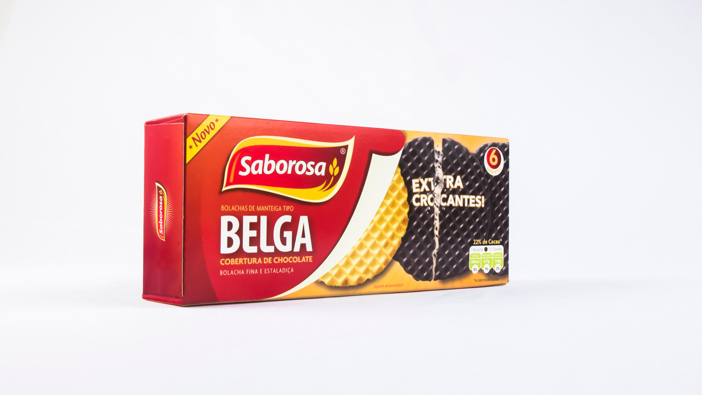
Como ler a LISTA DE INGREDIENTES
Bolacha de Trigo com Chocolate Negro
Ingredientes: Farinha de trigo 41,5%, cobertura de chocolate negro 30% (açúcar, pasta de cacau, manteiga de cacau, emulsionante: lecitina de soja, aromas), gordura vegetal, açúcar, xarope de glucose, frutose, levedantes químicos: bicarbonatos de sódio e amónio, sal.
Procure os AÇÚCARES existentes no produto:
Sacarose
Glicose
Frutose
Dextrose
Xarope de milho
Maltose
Xarope de glucose
Lactose

Slide 37
Como ler a LISTA DE INGREDIENTES
VERIFICAR o tipo de GORDURAS existentes no produto:
Óleo de girassol
Gordura hidrogenada
Óleo de palma
Manteiga de cacau
Manteiga
Natas
Azeite
Caldo Alimentar
Ingredientes: Gordura de palma, farinha de trigo, sal, amido, natas em pó, leite magro em pó, alho, gordura de palma totalmente hidrogenada, intensificador de sabor, extrato de vinho branco, pimenta, folhas de louro, corante.

Slide 38
Como ler a LISTA DE INGREDIENTES
Caldo Alimentar (Massa)
Ingredientes: Sal, gordura vegetal hidrogenada e não hidrogenada (palma), intensificador de sabor (glutamato monossódico), extrato de levedura, cebola, açúcar, azeite virgem extra, salsa, lactose, alho, amido, folha de louro, tomilho, raiz de salsa, aromas, dextrose.
VERIFICAR o SAL.

Slide 39
Como ler a LISTA DE INGREDIENTES
INFORMAÇÃO NUTRICIONAL | Por 100g de Chocolate | Por dose (4 quadrados)
Energia | 2252 kJ 536 kcal | 563 kJ 134 kcal
Lípidos dos quais saturados | 31,6 g 17,2 g | 7,6 g 4,3 g
Hidratos de Carbono dos quais açucares | 60 g 55 g | 15 g 14 g
Fibra | 0 g | 0 g
Proteínas | 5,2 g | 1,3 g
Sal | 1,6 g | 0,4 g
Meia Tablete
1689 kJ 402 kcal
22,8 g 12,9 g
45 g 42 g
0 g
3,9 g
1,2 g
Verificar o valor energético e a sua relação com as doses.

Slide 40
ALEGAÇÕES NUTRICIONAIS/ DE SAÚDE
Sem adição de açúcares
Light
“A vitamina D contribui para níveis normais de cálcio no sangue”
“As proteínas contribuem para o crescimento da massa muscular”
Rico em fibra
Fonte de ferro
Rico em vitamina D
0% de …
-
Notes:
Qualquer mensagem ou representação, incluindo qualquer representação através de imagens, gráficos ou símbolos, que declare, sugira ou implique que um alimento possui determinadas características.”
O fabricante do produto indica uma dose ou porção recomendada para consumo e esta deve ser interpretada sempre com atenção! Por exemplo, numa embalagem pequena de uma refeição pré-confecionada estão incluídas na maior parte das vezes duas ou mais doses, apensar do consumo habitual ser o da totalidade da embalagem. Isto pode levar a erros na interpretação do rótulo.

Slide 41
ALEGAÇÕES NUTRICIONAIS/ DE SAÚDE
“Não devem atribuir ao género alimentício efeitos ou propriedades que não possua, ou sugerir que possui características especiais quando todos os similares as possuem.”

Slide 42
ALEGAÇÕES NUTRICIONAIS/ DE SAÚDE
Redução da quantidade de um nutriente, em 30%, relativamente a um produto semelhante.
Light ou Magro
Energia | 322kcal
HC | 55g
Lípidos | 8g
Energia | 279kcal
HC | 60,4g
Lípidos | 0,2g
Notes:
- É uma oportunidade para conversar entre todos, melhorando assim a cumplicidade e o bem estar.
- Encoraja hábitos alimentares mais saudáveis uma vez que quando comemos sozinhos temos tendência a comer “qualquer coisa”, e quando em casa normalmente conseguimos refeições também mais nutritivas
- Fica mais barato comer em casa todos juntos do que comer fora
-

Slide 43
ALEGAÇÕES NUTRICIONAIS/ DE SAÚDE
0%
Produto com 0% de um nutriente. Tem de dizer qual o nutriente.
Gelatina Normal
Gelatina com 0% de gordura
Energia | 380kcal
Lípidos | 0g
Energia | 380kcal
Lípidos | 0g
Notes:
- É uma oportunidade para conversar entre todos, melhorando assim a cumplicidade e o bem estar.
- Encoraja hábitos alimentares mais saudáveis uma vez que quando comemos sozinhos temos tendência a comer “qualquer coisa”, e quando em casa normalmente conseguimos refeições também mais nutritivas
- Fica mais barato comer em casa todos juntos do que comer fora
-

Slide 44
ALEGAÇÕES NUTRICIONAIS/ DE SAÚDE
Sem adição de açúcar
Um produto com esta indicação no rótulo, não apresenta açúcares adicionados.
Notes:
- É uma oportunidade para conversar entre todos, melhorando assim a cumplicidade e o bem estar.
- Encoraja hábitos alimentares mais saudáveis uma vez que quando comemos sozinhos temos tendência a comer “qualquer coisa”, e quando em casa normalmente conseguimos refeições também mais nutritivas
- Fica mais barato comer em casa todos juntos do que comer fora
-

Slide 45
Compara
Valores Aproximados
Valor energético
Lípidos
dos quais saturados
Hidratos de carbono
dos quais açucares
Proteína
Fibra
Sal
Por 100g de ESTRELITAS
408 kcal
6,9 g
2,5 g
77,4 g
25,0 g
7,0 g
3,9 g
0,35 g
Por 100g de CHOCAPIC
389 kcal
4,5 g
1,8 g
75,8 g
28,8 g
8,1 g
6,2 g
0,38 g
Por 100g de PÃO
289 kcal
2,2 g
0,5 g
57,3 g
2,1 g
8,4 g
3,8 g
1,51 g

Slide 46
Compara
Valores Aproximados
Valor energético
Lípidos
dos quais saturados
Hidratos de carbono
dos quais açucares
Proteína
Fibra
Sal
Por 100g de ESTRELITAS
408 kcal
6,9 g
2,5 g
77,4 g
25,0 g
7,0 g
3,9 g
0,35 g
Por 100g de CHOCAPIC
389 kcal
4,5 g
1,8 g
75,8 g
28,8 g
8,1 g
6,2 g
0,38 g
Por 100g de PÃO
289 kcal
2,2 g
0,5 g
57,3 g
2,1 g
8,4 g
3,8 g
1,51 g

Slide 47
Compara os Iogurtes
Alimento | Dose (g) | Energia (Kcal) | Proteínas (g) | Hidratos de carbono (g) |  | Gordura (g) |  | Cálcio (mg)
 |  |  |  | Total | Açúcar | Total | Saturada
Cremoso – Morango (Adagio) | 125 | 120 | 4,5 | 18,8 | ? | 3 | ? | 150
Grego açucarado (Danone) | 125 | 193 | 4,6 | 14,4 | 14,4 | 12,5 | 7,8 | 153
Morango (Mimosa) | 125 | 100 | 4,4 | 16,6 | 14,9 | 1,8 | 1,3 | 163
Morango magro (Mimosa) | 125 | 50 | 5,9 | 6,3 | 6,3 | 0,1 | 0,1 | 213
Morango magro - líquido (Auchan) | 180 | 49 | 5,2 | 6,3 | 5,9 | 0,2 | 0,1 | ?

Slide 48
Compara os Iogurtes
Alimento | Dose (g) | Energia (Kcal) | Proteínas (g) | Hidratos de carbono (g) |  | Gordura (g) |  | Cálcio (mg)
 |  |  |  | Total | Açúcar | Total | Saturada
Cremoso – Morango (Adagio) | 125 | 120 | 4,5 | 18,8 | ? | 3 | ? | 150
Grego açucarado (Danone) | 125 | 193 | 4,6 | 14,4 | 14,4 | 12,5 | 7,8 | 153
Morango (Mimosa) | 125 | 100 | 4,4 | 16,6 | 14,9 | 1,8 | 1,3 | 163
Morango magro (Mimosa) | 125 | 50 | 5,9 | 6,3 | 6,3 | 0,1 | 0,1 | 213
Morango magro - líquido (Auchan) | 180 | 49 | 5,2 | 6,3 | 5,9 | 0,2 | 0,1 | ?

Slide 49
Informação Nutricional
INFORMAÇÃO NUTRICIONAL | Por 100g | Por Dose (6 bolachas)
Energia | 1833 kJ 435 kcal | 550 kJ 132 kcal
Lípidos dos quais saturados | 12 g 5,9 g | 4,4 g 1,8 g
Hidratos de Carbono dos quais açucares | 69 g 2 g | 20,7 g 0,7 g
Proteínas | 11 g | 3,3 g
Sal | 1,8 g | 0,5 g

Slide 50
Informação Nutricional
INFORMAÇÃO NUTRICIONAL | Por 100g | Por Dose (1 Bollycao®)
Energia | 1733 kJ 413 kcal | 979 kJ 233 kcal
Lípidos dos quais saturados | 17 g 3,3 g | 9,7 g 1,9 g
Hidratos de Carbono dos quais açucares | 56 g 25 g | 31,2 g 14,1 g
Proteínas | 7,8 g | 4,4 g
Sal | 0,53 g | 0,3 g

Slide 51
Informação Nutricional
INFORMAÇÃO NUTRICIONAL | Por 100g | Por Dose (30g)
Energia | 2225 kJ 533 kcal | 668 kJ 160 kcal
Lípidos dos quais saturados | 31 g 15 g | 9,3 g 4,5 g
Hidratos de Carbono dos quais açucares | 53 g 0,6 g | 31,2 g 0,2 g
Proteínas | 5,9 g | 1,8 g
Sal | 1,4 g | 0,4 g

Slide 52
Informação Nutricional
INFORMAÇÃO NUTRICIONAL | Por 100mL | Por Dose (250mL)
Energia | 81 kJ 19 kcal | 203 kJ 48 kcal
Lípidos dos quais saturados | 0,5 g 0,1 g | 1,25 g 0,25 g
Hidratos de Carbono dos quais açucares | 4,6 g 4,6 g | 12 g 12 g
Proteínas | 0,5 g | 1,25 g
Sal | 0,04 g | 0,1 g

Slide 53
Informação Nutricional
INFORMAÇÃO NUTRICIONAL | Por 100mL | Por Dose (330mL)
Energia | 180 kJ 42 kcal | 594 kJ 139 kcal
Lípidos dos quais saturados | 0 g 0 g | 0 g 0 g
Hidratos de Carbono dos quais açucares | 10,6 g 10,6 g | 35 g 35 g
Proteínas | 0 g | 0 g
Sal | 0 g | 0 g

Slide 54
Uma Iniciativa:
hguerra@deco.pt
Mais informação:
www.decojovem.pt
decojovem@deco.pt
Uma organização:
Adaptado do projeto:

